Slide 1
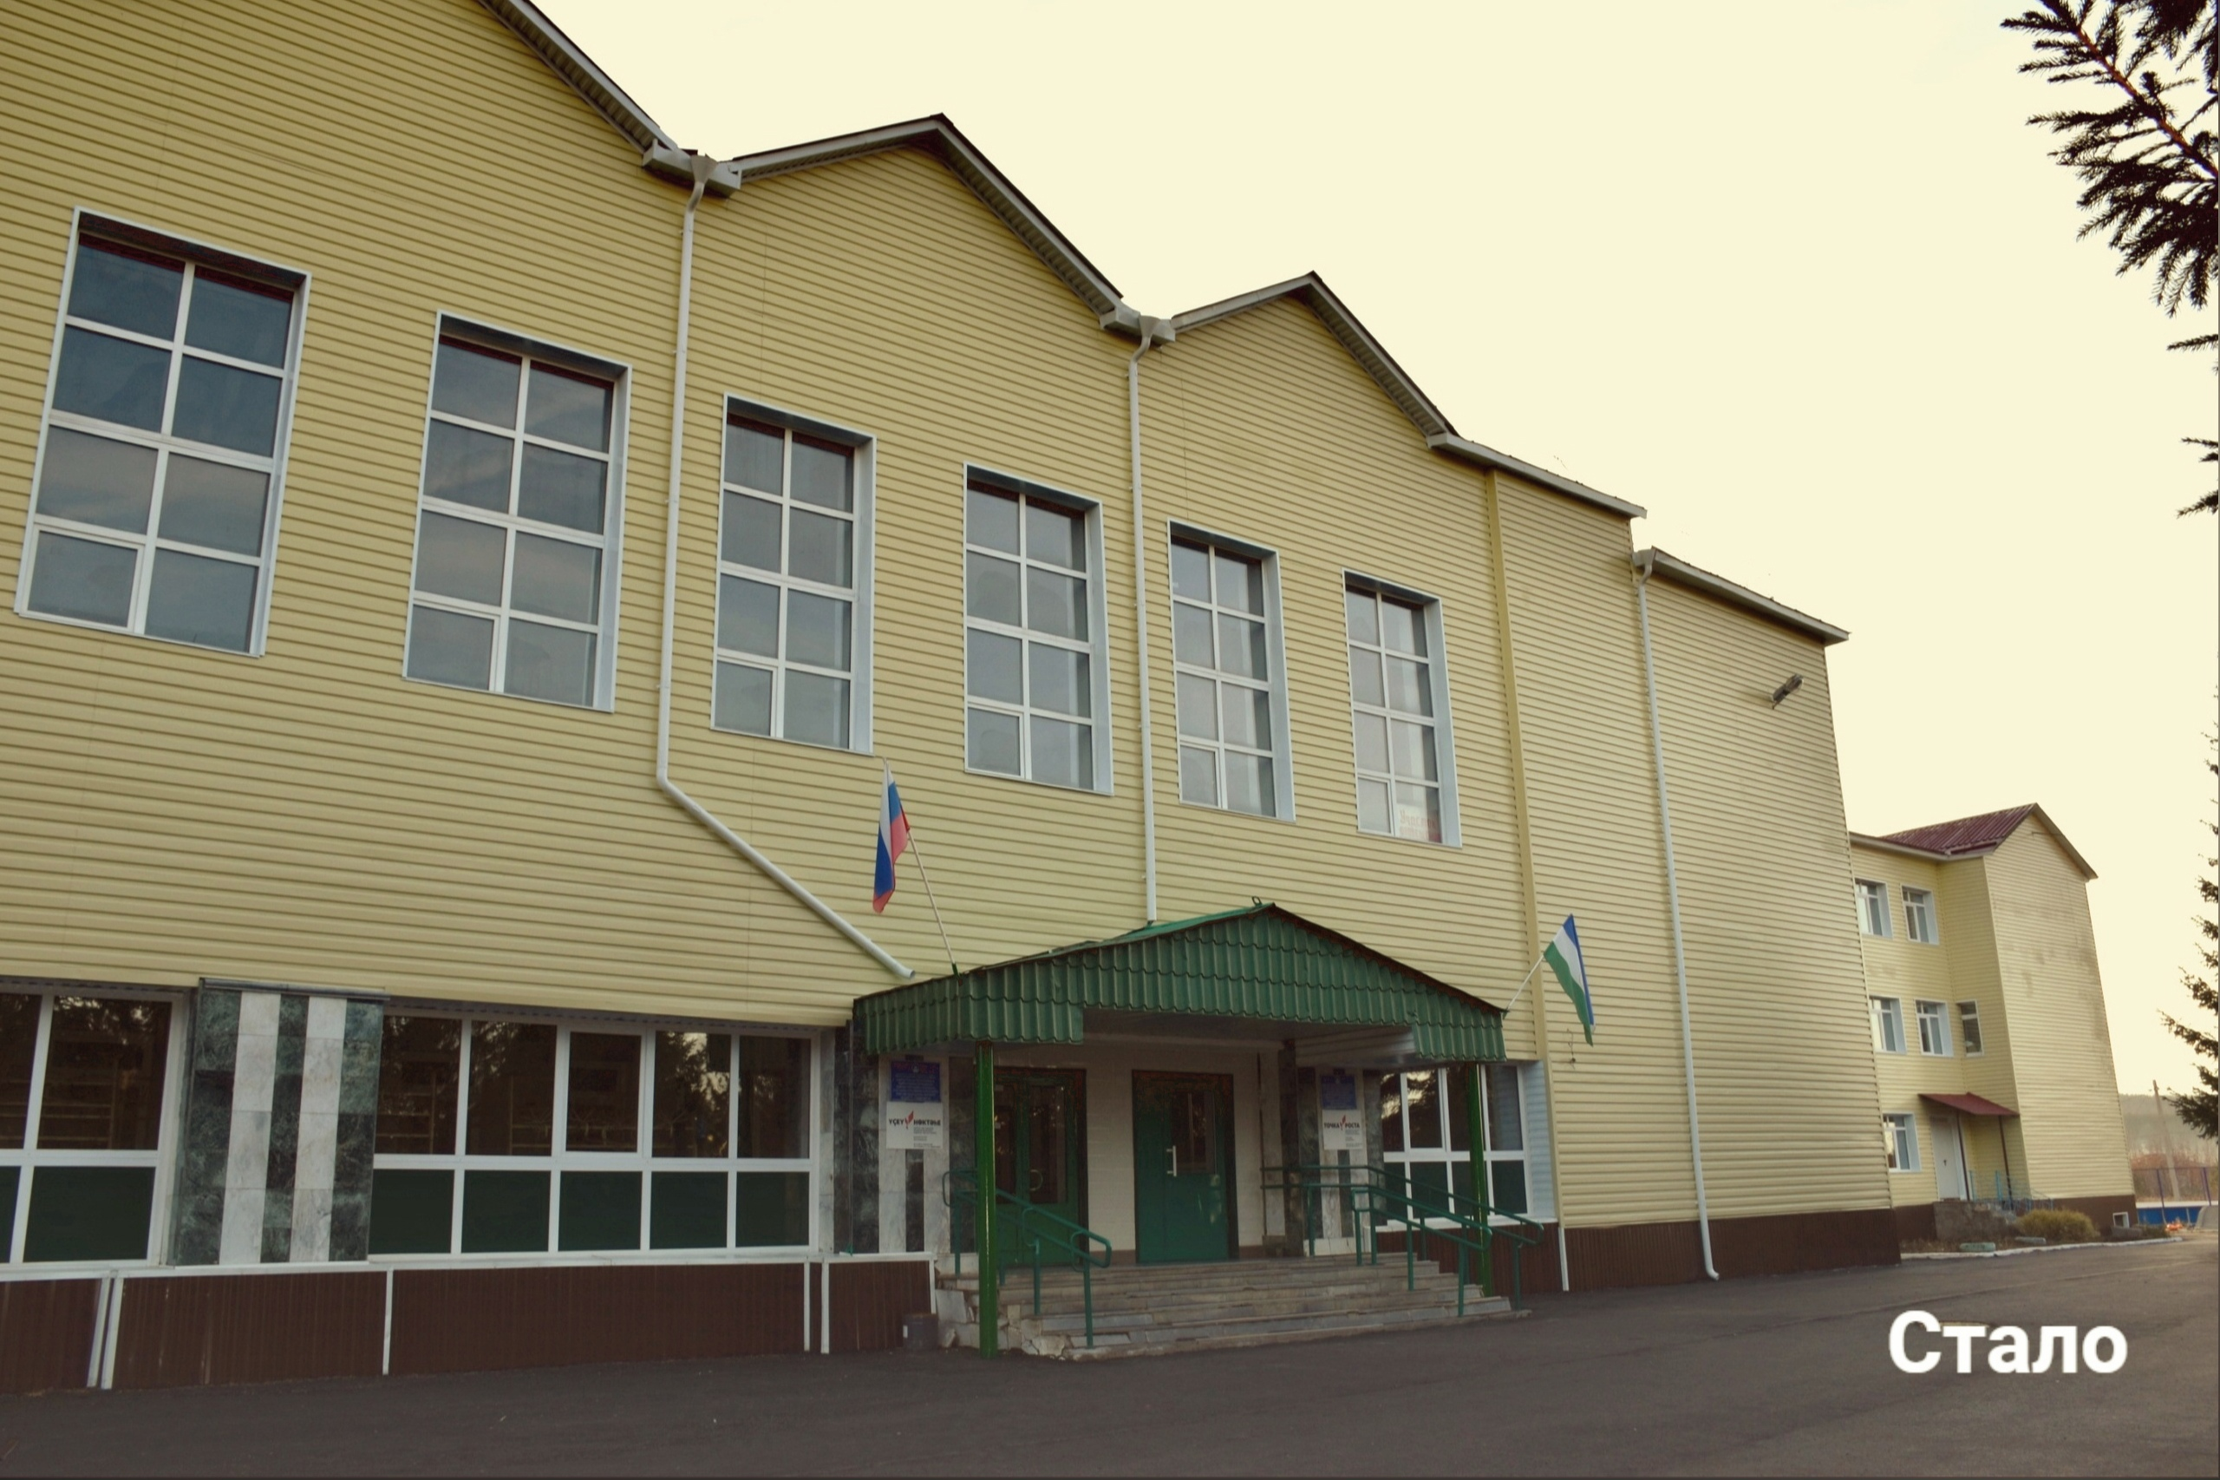
Муниципальное общеобразовательное бюджетное учреждение
средняя общеобразовательная школа №2 с. Верхние Киги муниципального района Кигинский район РБ
Всероссийский конкурс
«Лучшая столовая школы»

Slide 2

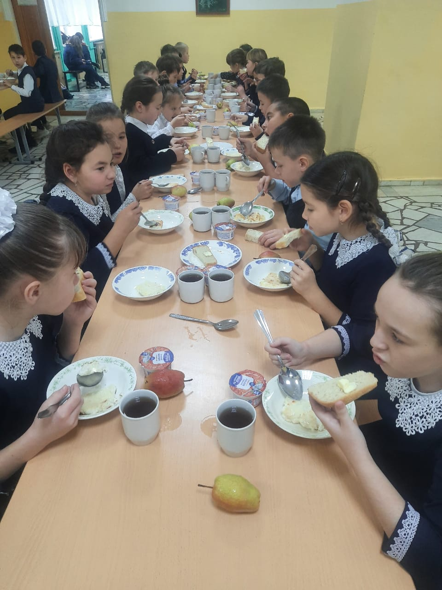
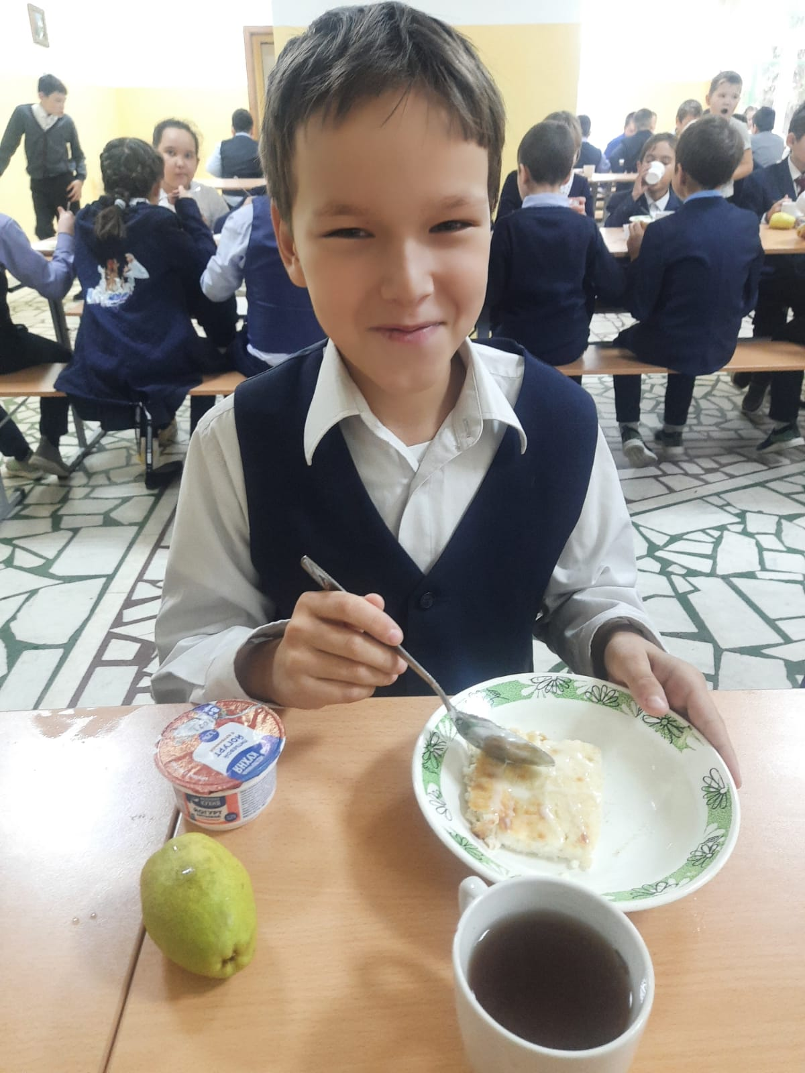
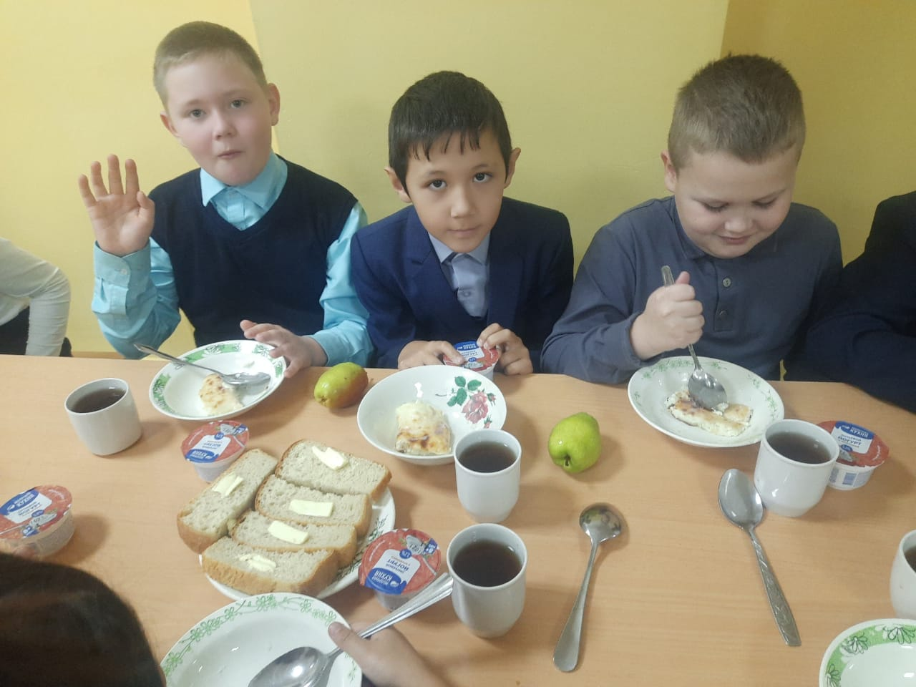
Школьная столовая - это очень уютное, любимое место многих учащихся и учителей в нашей школе

Slide 3
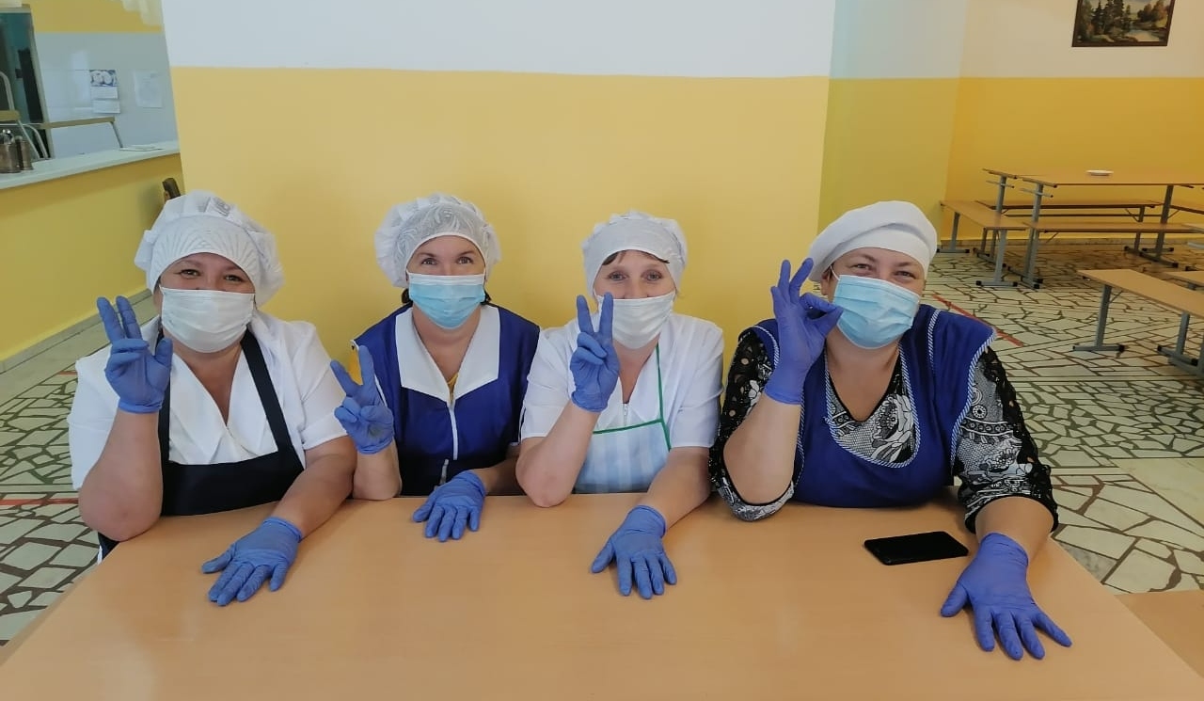
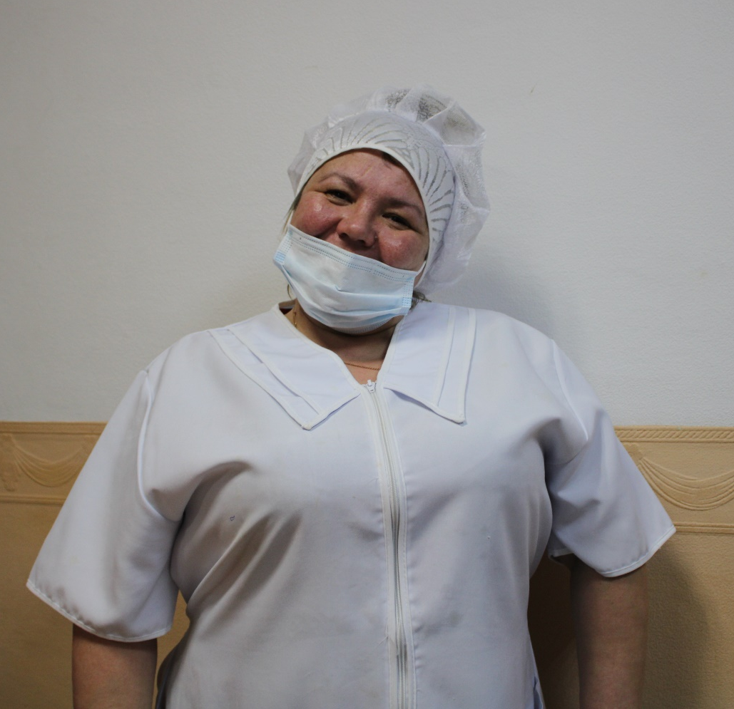
А наши любимые повара являются её сердцем…
Повара:
1. Латыпова Эльза Рафаэловна,
2. Сафина Гузель Джалиловна,
3. Ахметова Ирина Владиковна,
4. Гаскарова Айгуль Алековна.
Шеф –повар –
Барбарян Нелли Раисовна

Slide 4
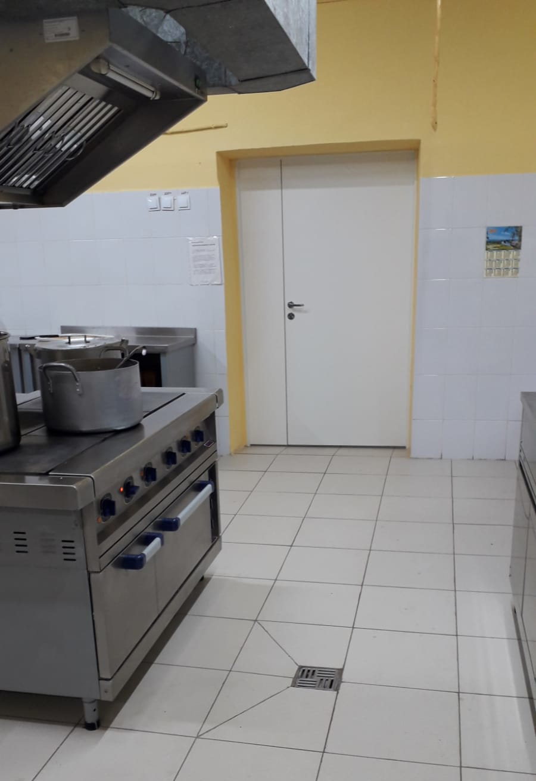
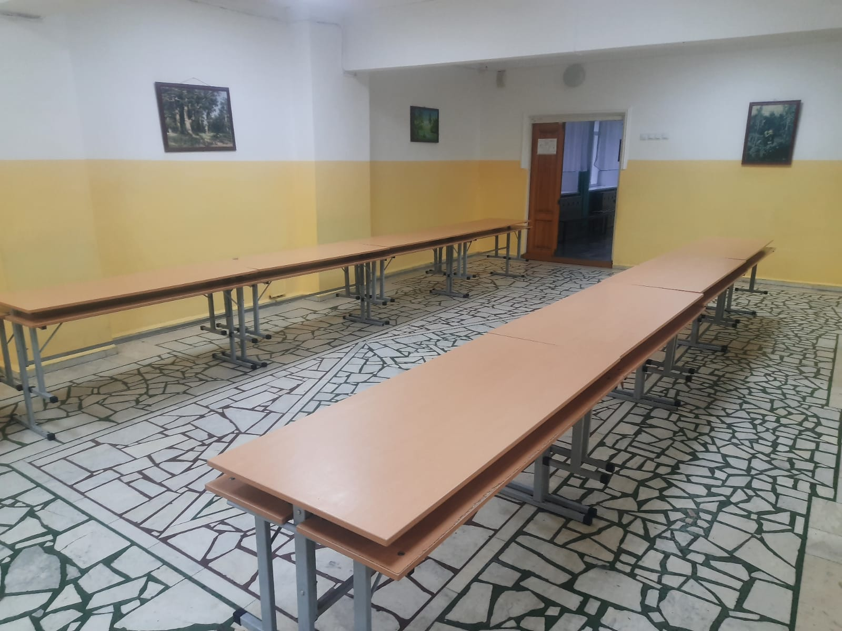
Производственное помещение и обеденный зал выглядят вот так …

Slide 5
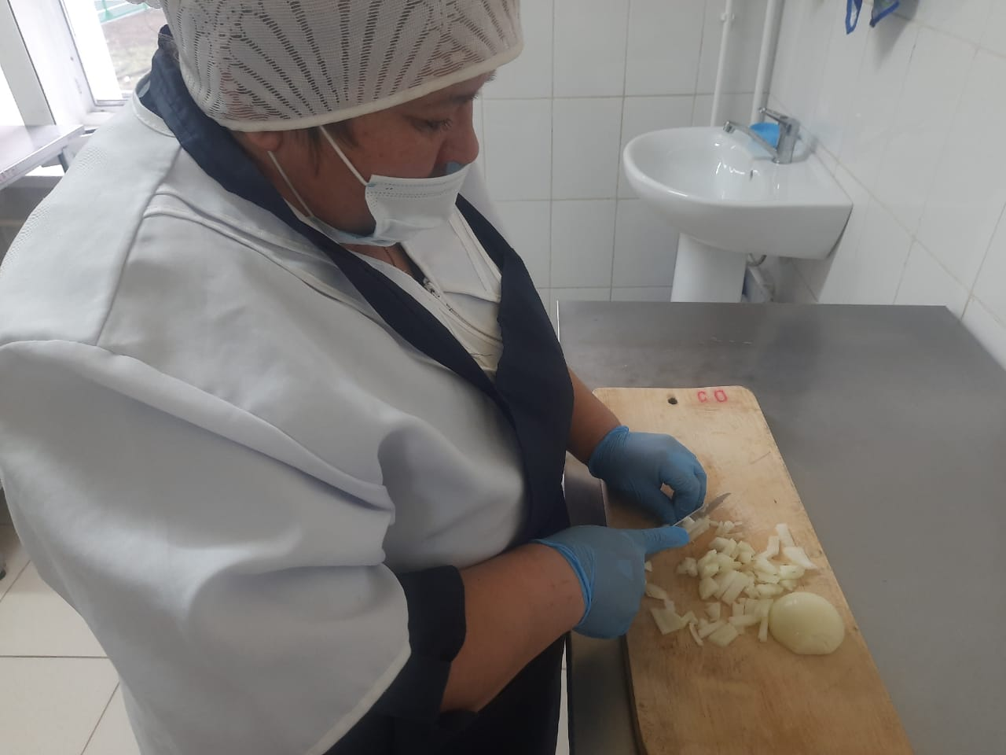
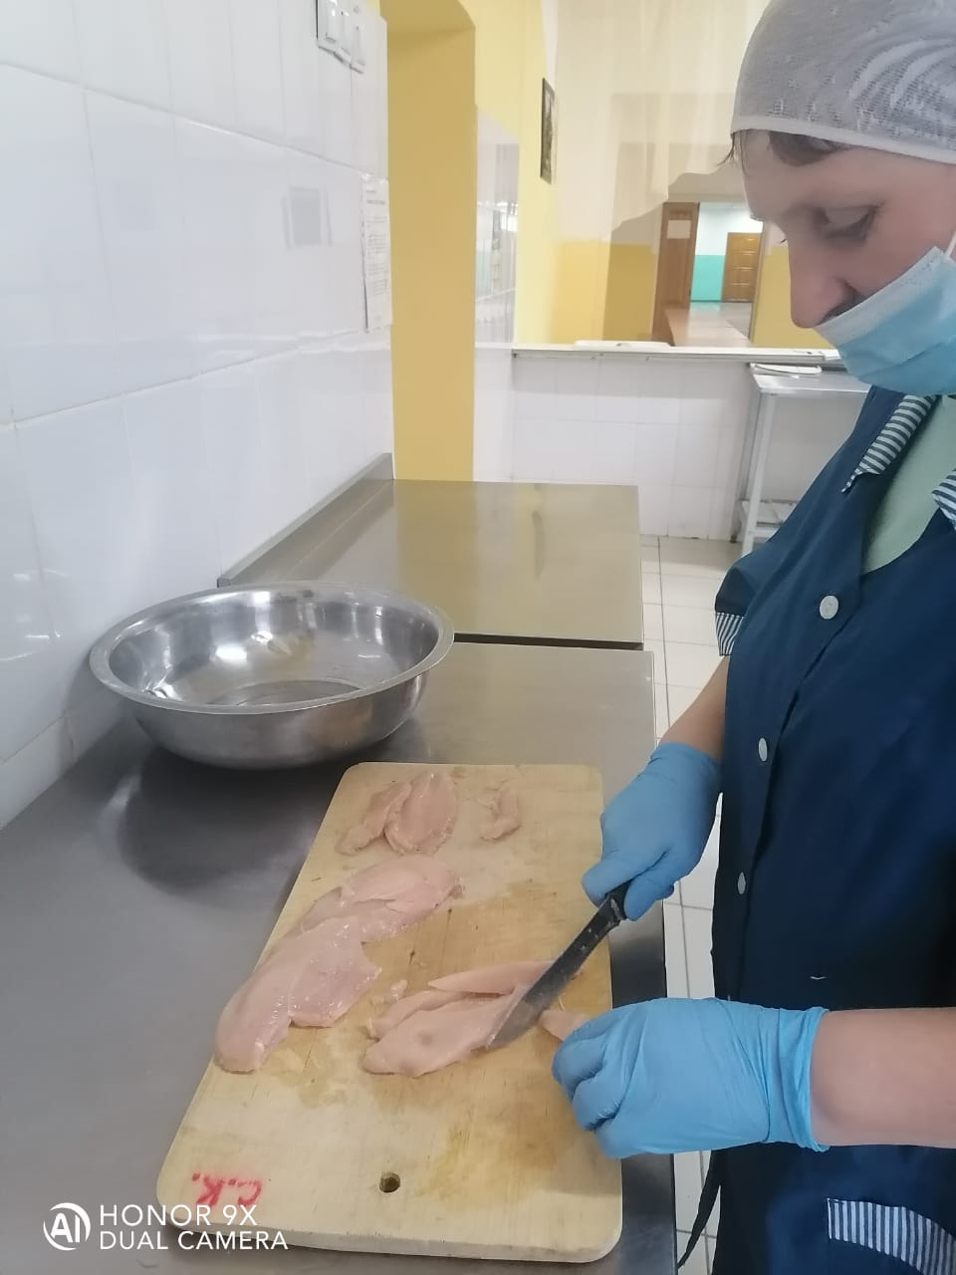
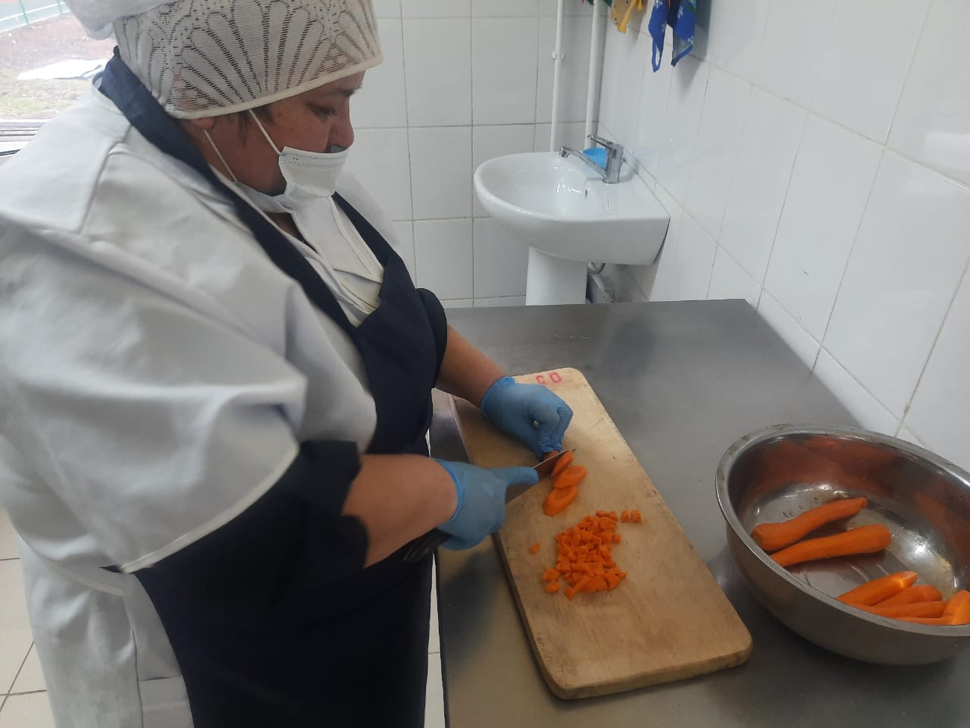
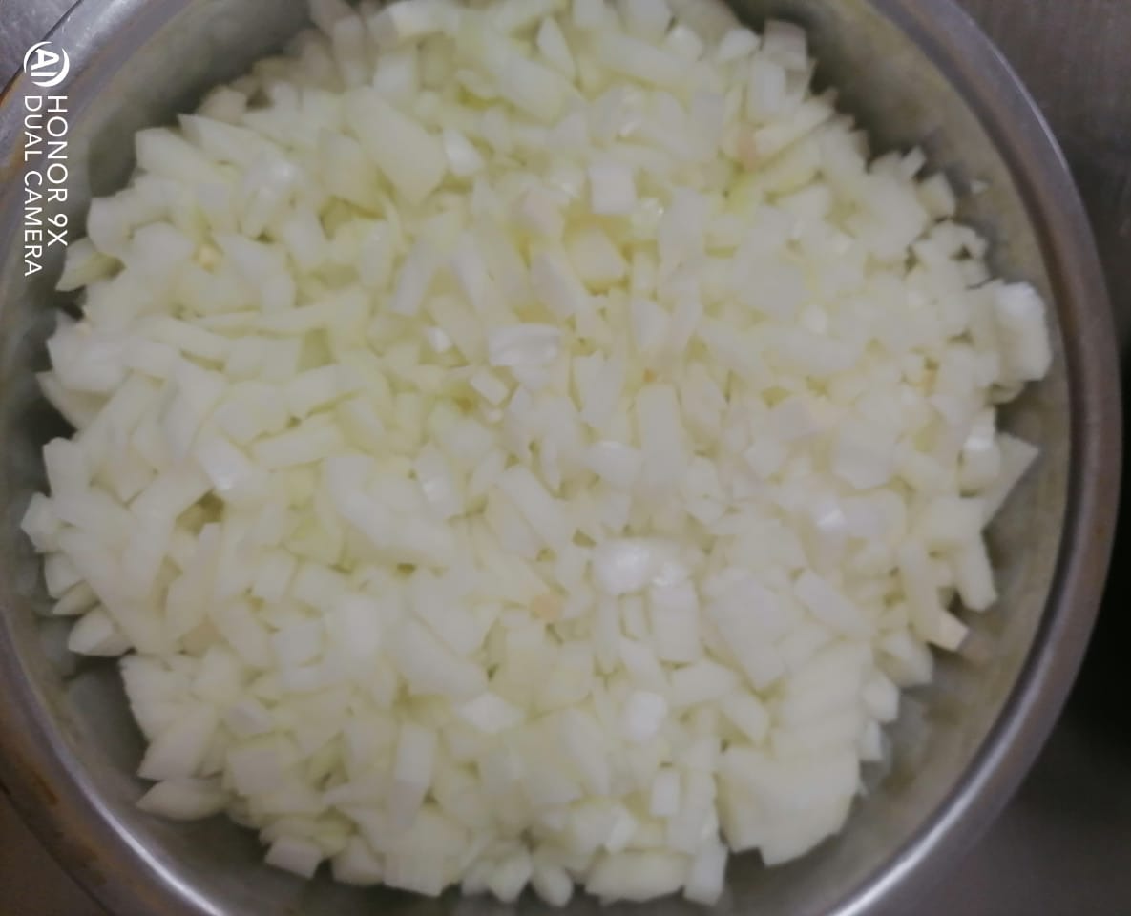
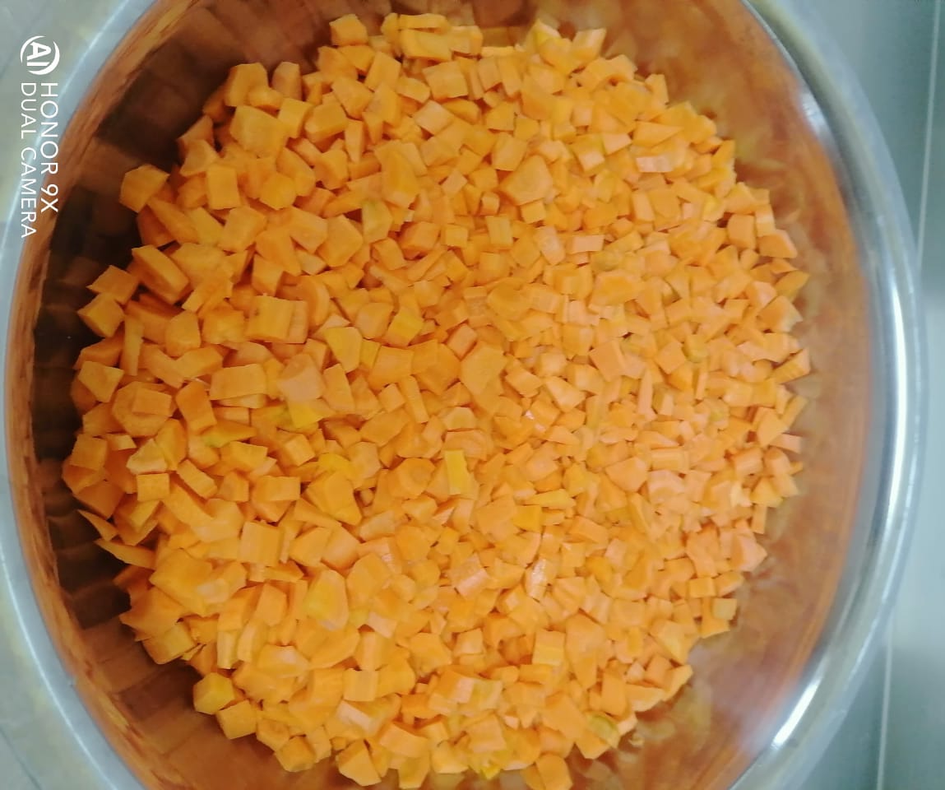
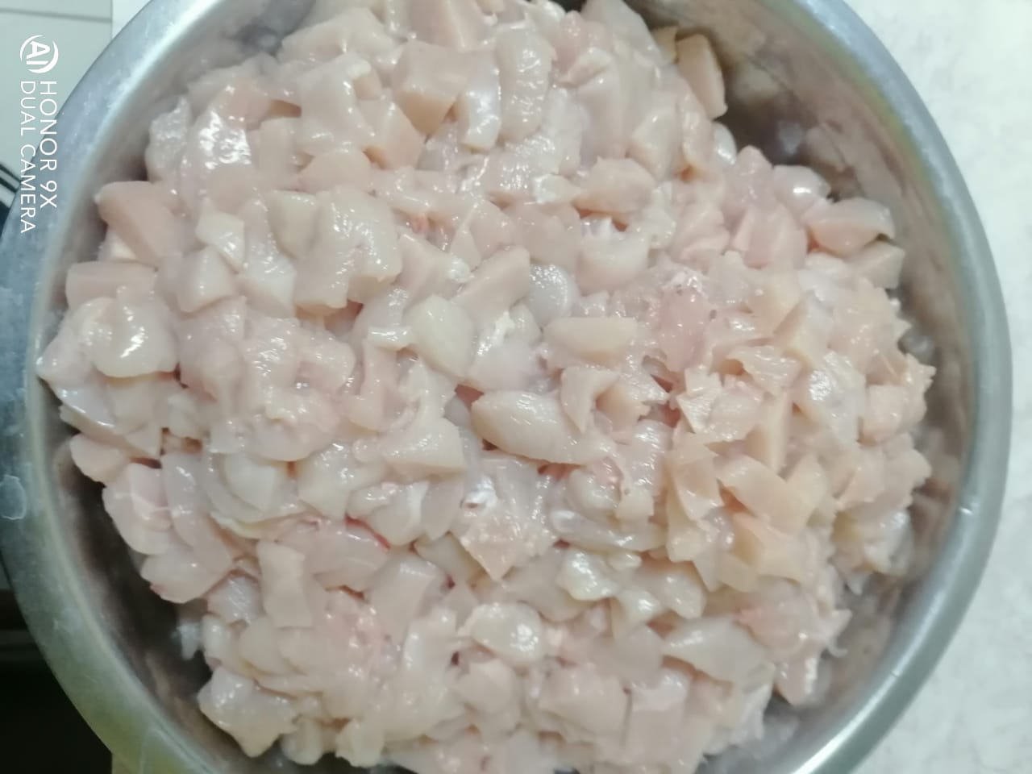
Ежедневно наши любимые повара готовят нам вкусные завтраки

Slide 6
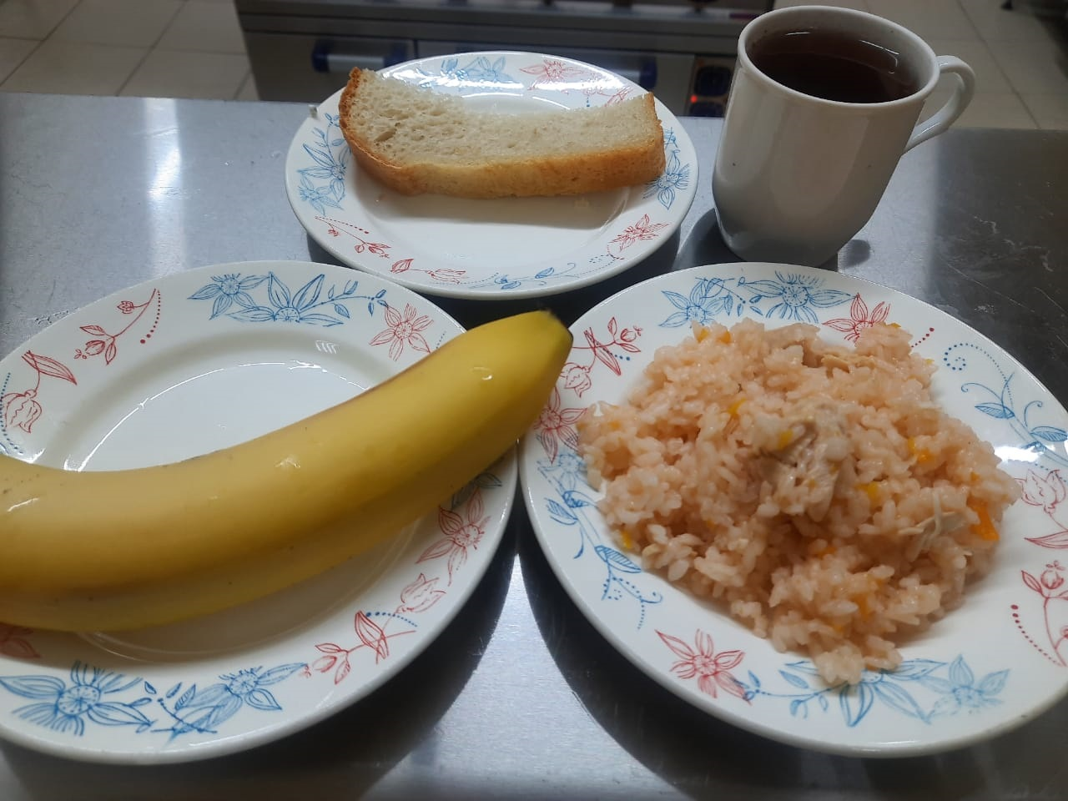
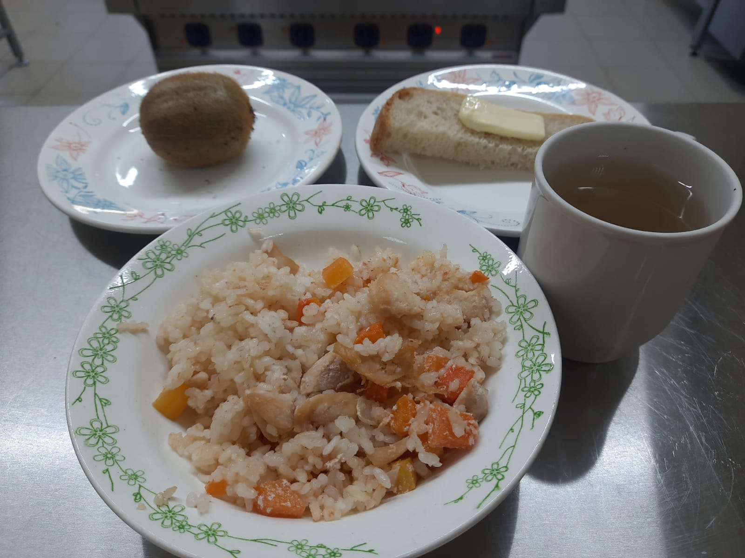
Наш вкусный завтрак «Плов из мяса птицы (филе)» готов!

Slide 7
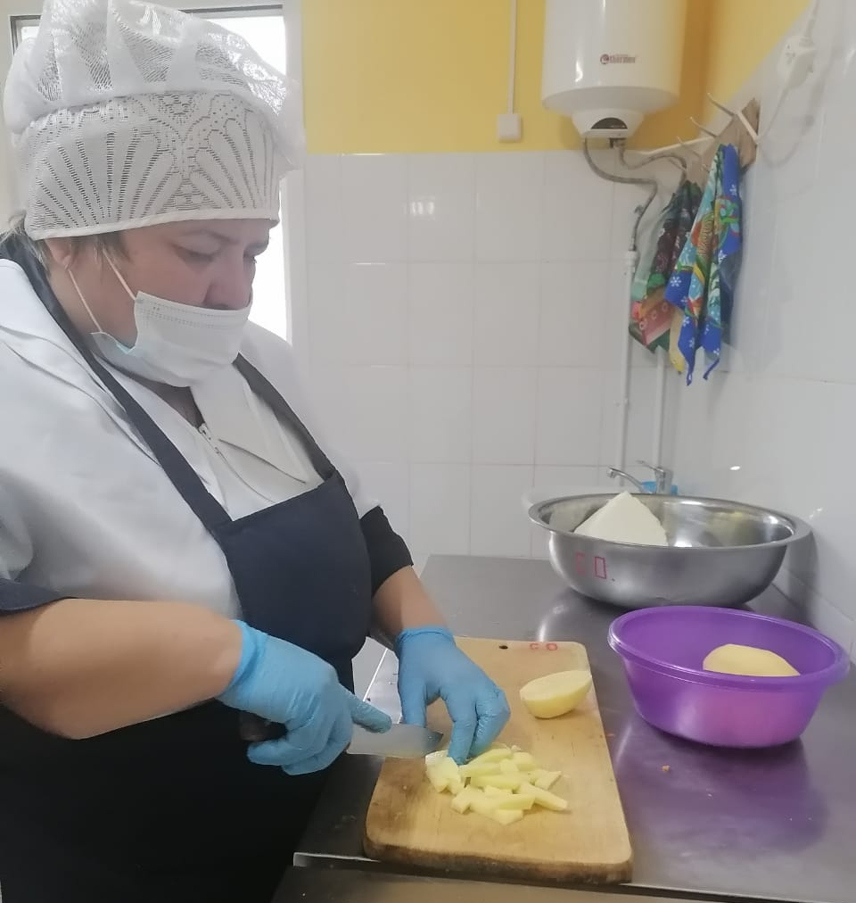
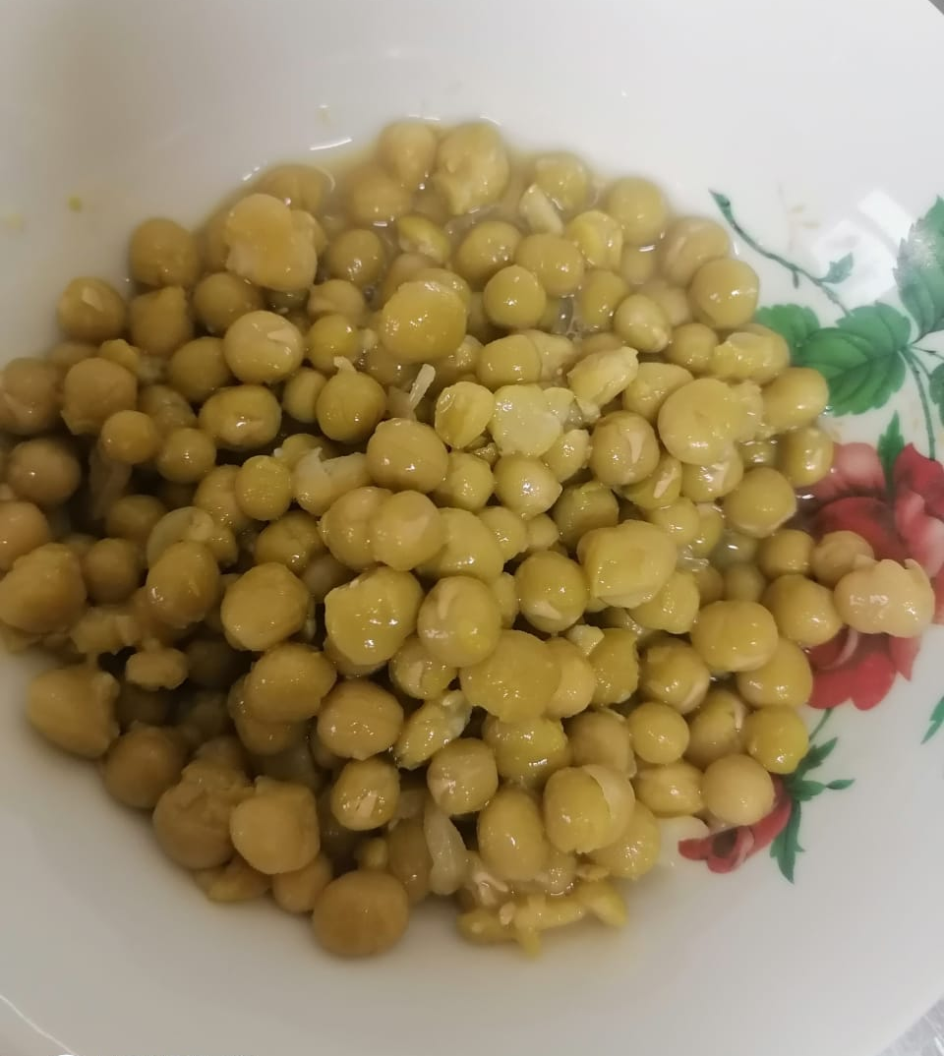
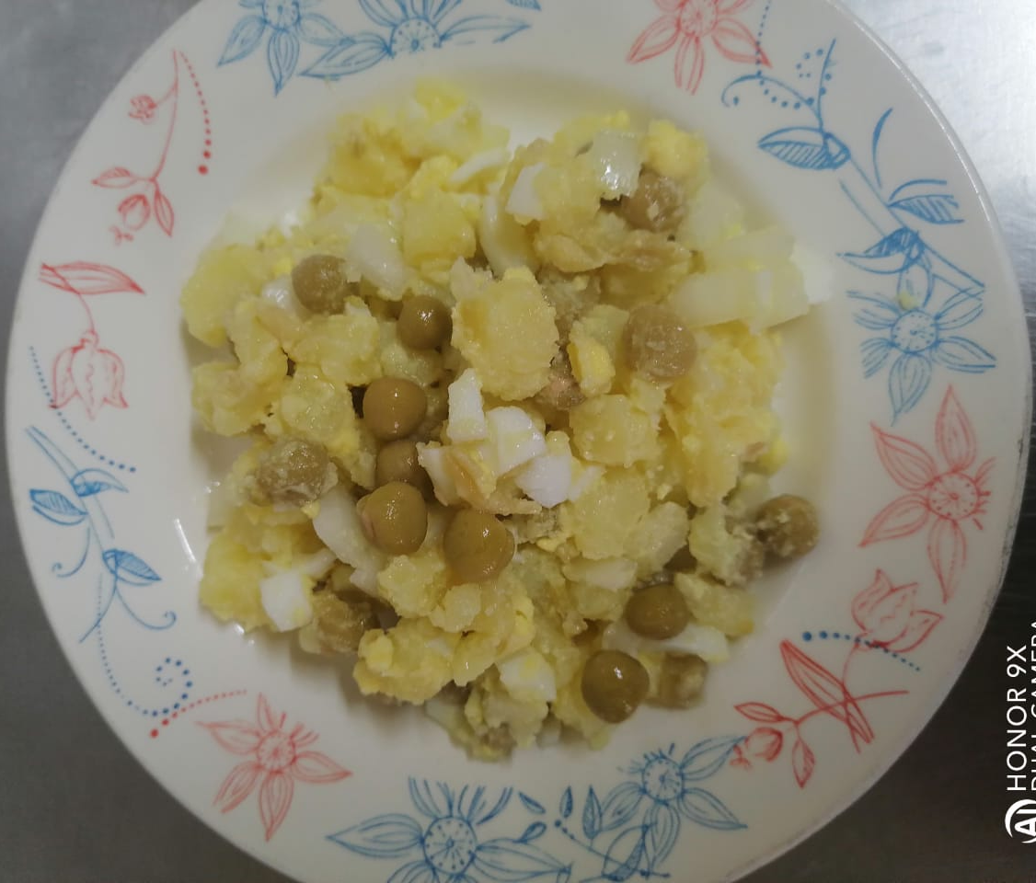
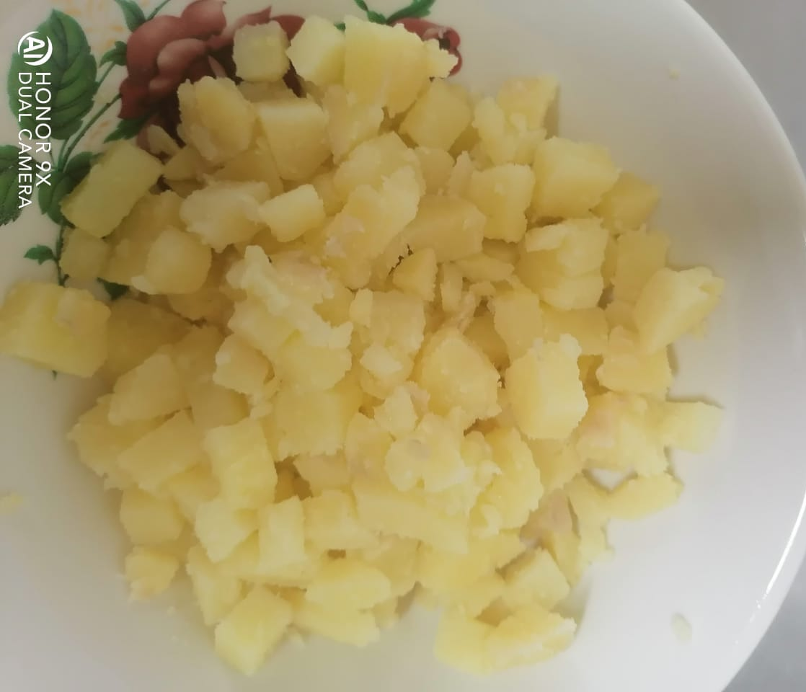
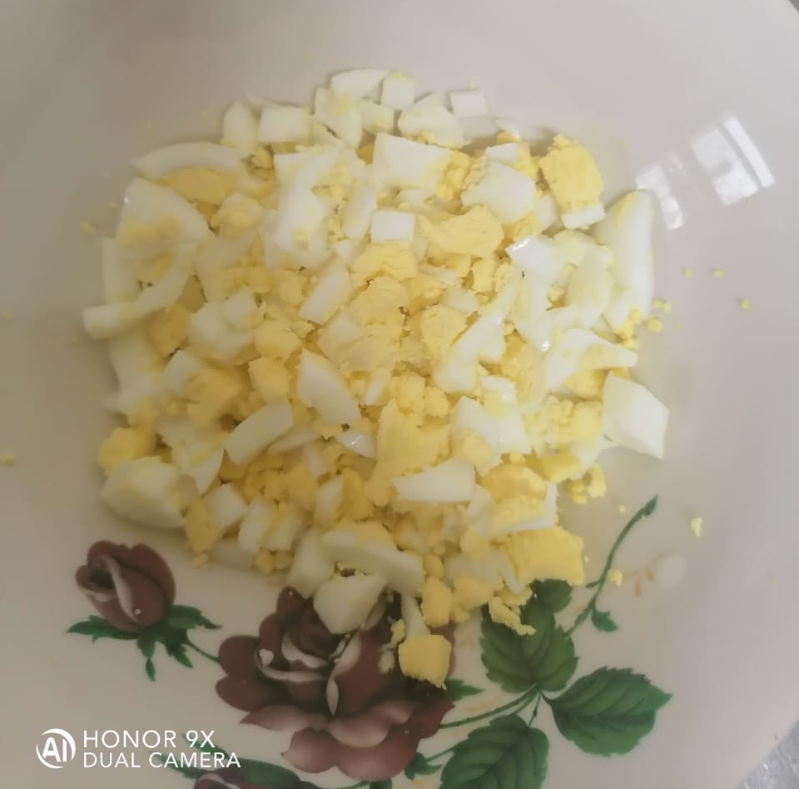
Учёба учёбой, а обед по расписанию

Slide 8
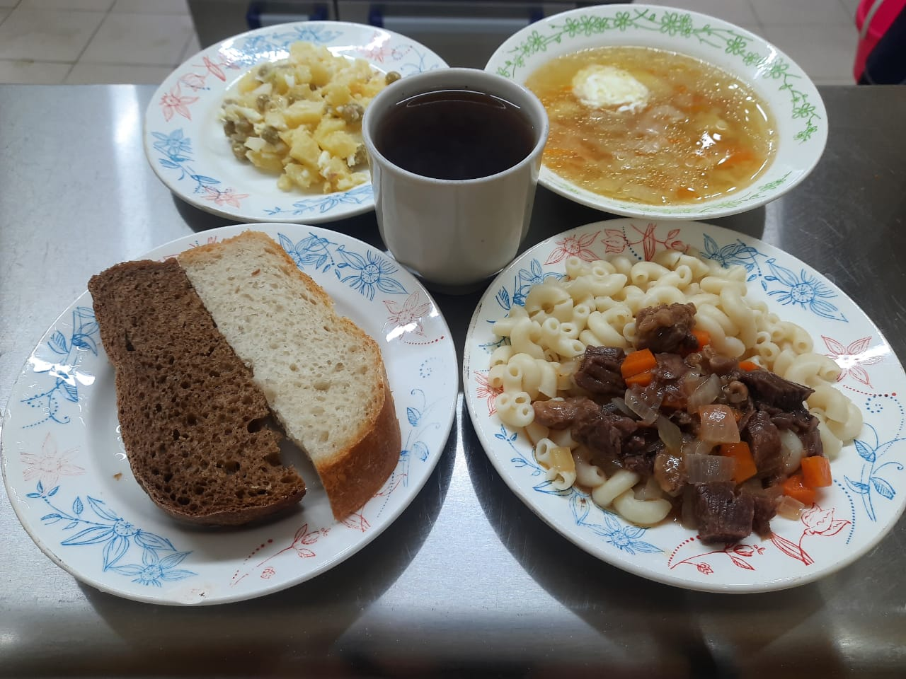
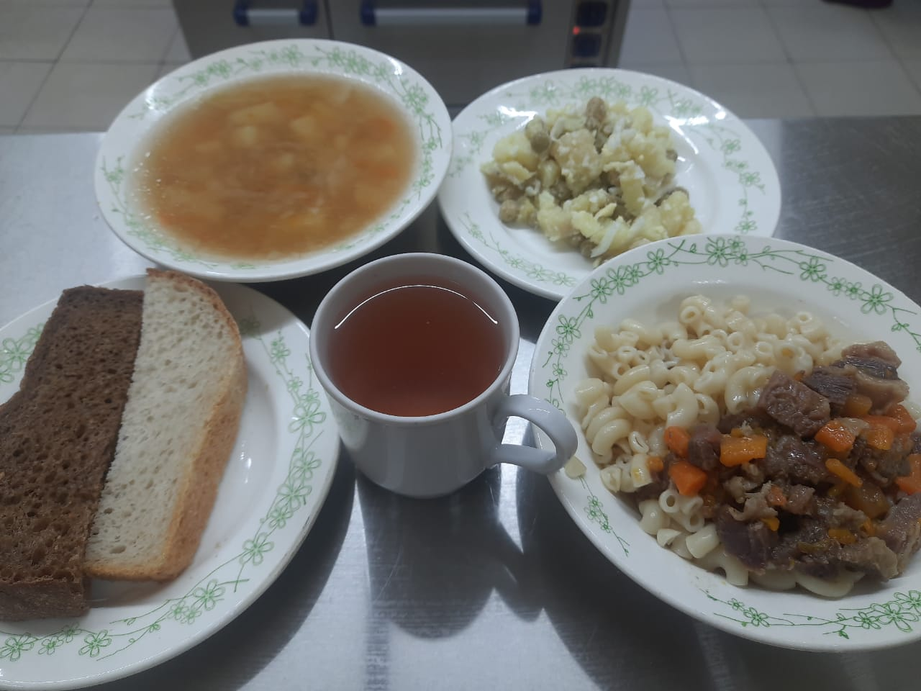
Наш сытный школьный обед:
Салат картофельный с зелёным горошком, щи из свежей капусты со сметаной, гуляш с макаронными изделиями отварные с маслом

Slide 9
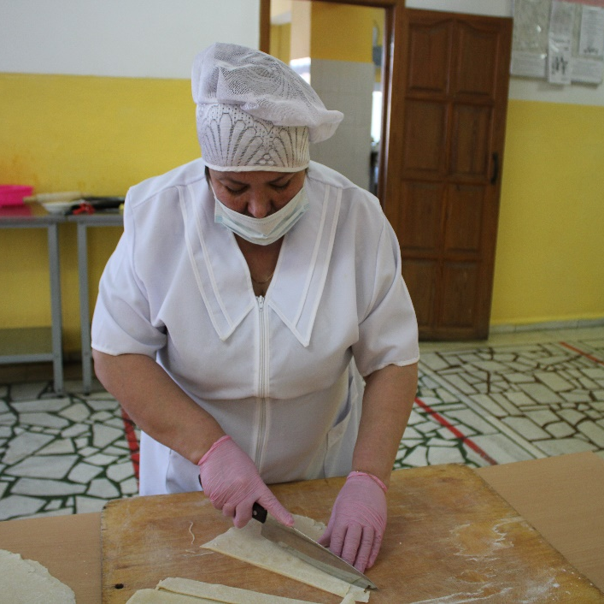
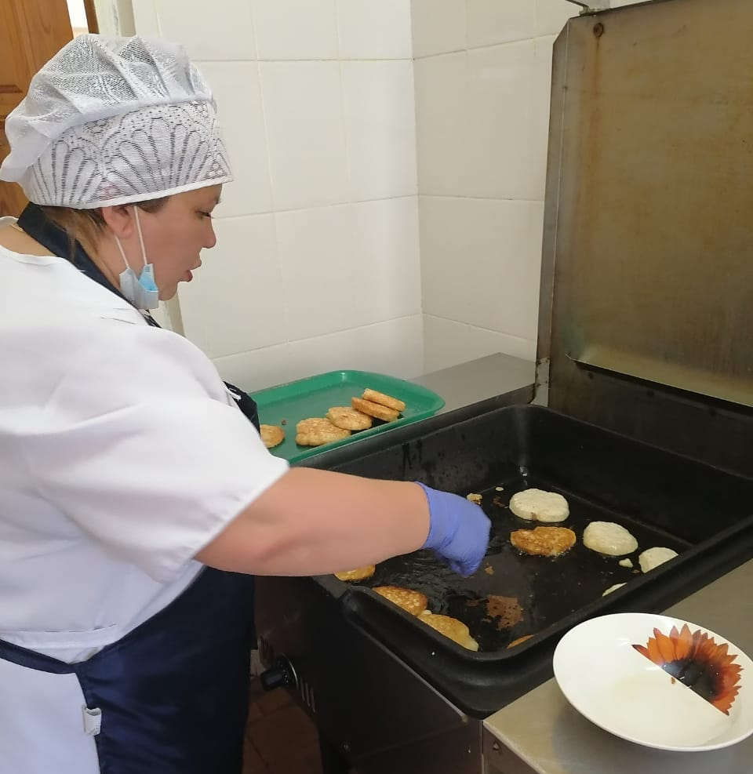
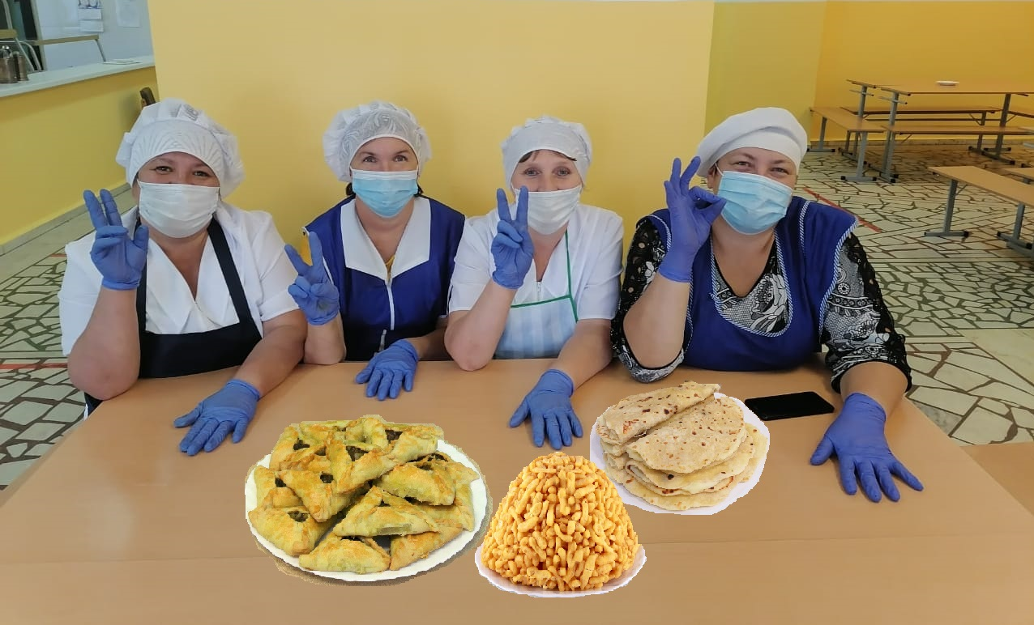
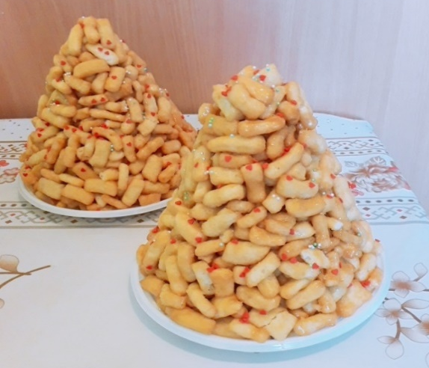
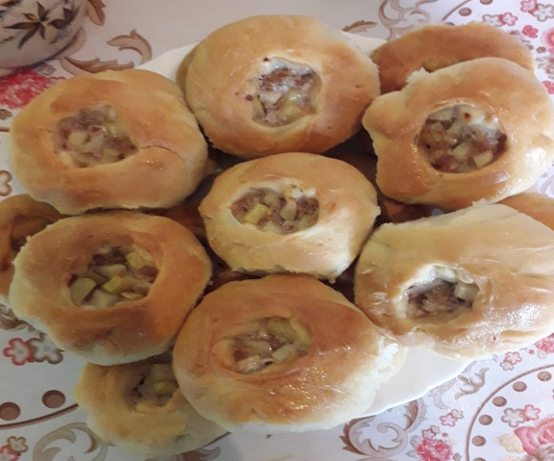
Кулинария - искусство приготовления пищи (блюда для домашнего приготовления)

Slide 10
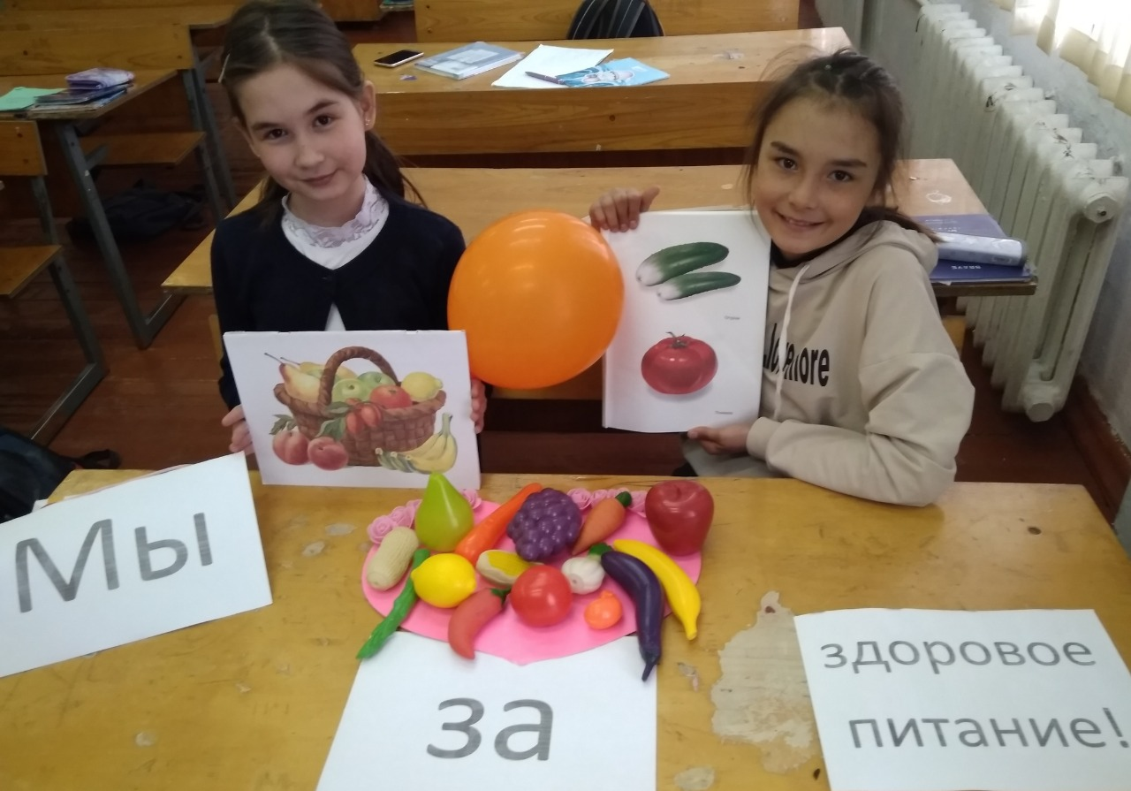
МОБУ СОШ №2 с. Верхние Киги за здоровое питание!
«Я как родитель, ответственно отношусь к питанию своего ребёнка . Я за правильное здоровое питание, а в школе оно соответствует всем стандартам. Мой ребенок всем доволен, а я — тем более. Поварам большое спасибо!»
Зиннатуллина Гульгена Юрисовна (родитель ученика 2А Зиннатуллина Тагира)
«Мое самое любимое место в школе – это столовая. Туда я хожу каждый день. Мне очень нравится в столовой особенно творожная запеканка со сгущёнкой. Я её очень люблю. Спасибо поварам, что так вкусно готовят!» Фаррахов Герман, ученик 5Б класса
«В нашей школьной столовой работают замечательные повара. Готовят очень вкусные завтраки и обеды. Дети едят с аппетитом. Спасибо нашим поварам за то, что вкусно и полезно варят нам!»
Гизатуллина Алия Раилевна,
зам.директора по ВР

